Slide 1

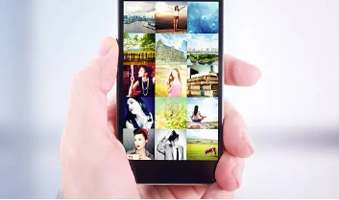
Billedbehandling på mobil/tablet
..Et gratis tilbud til dig

Slide 2
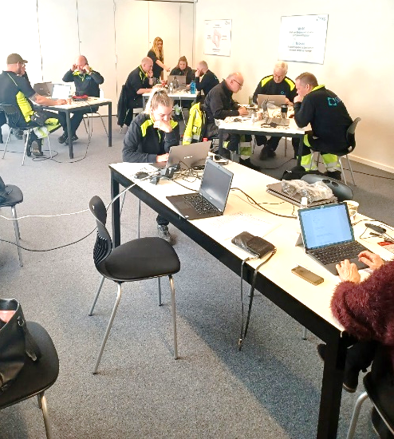
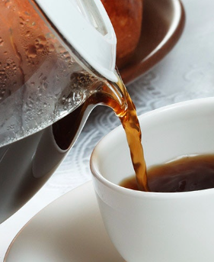
Undervisning i praksis
Undervisning…
12-14 deltagere på FVU-hold
Undervisning skræddersyet til jeres hverdag
Let at forstå, engagerende og anvendeligt
Husk hyggen ☺

Slide 3
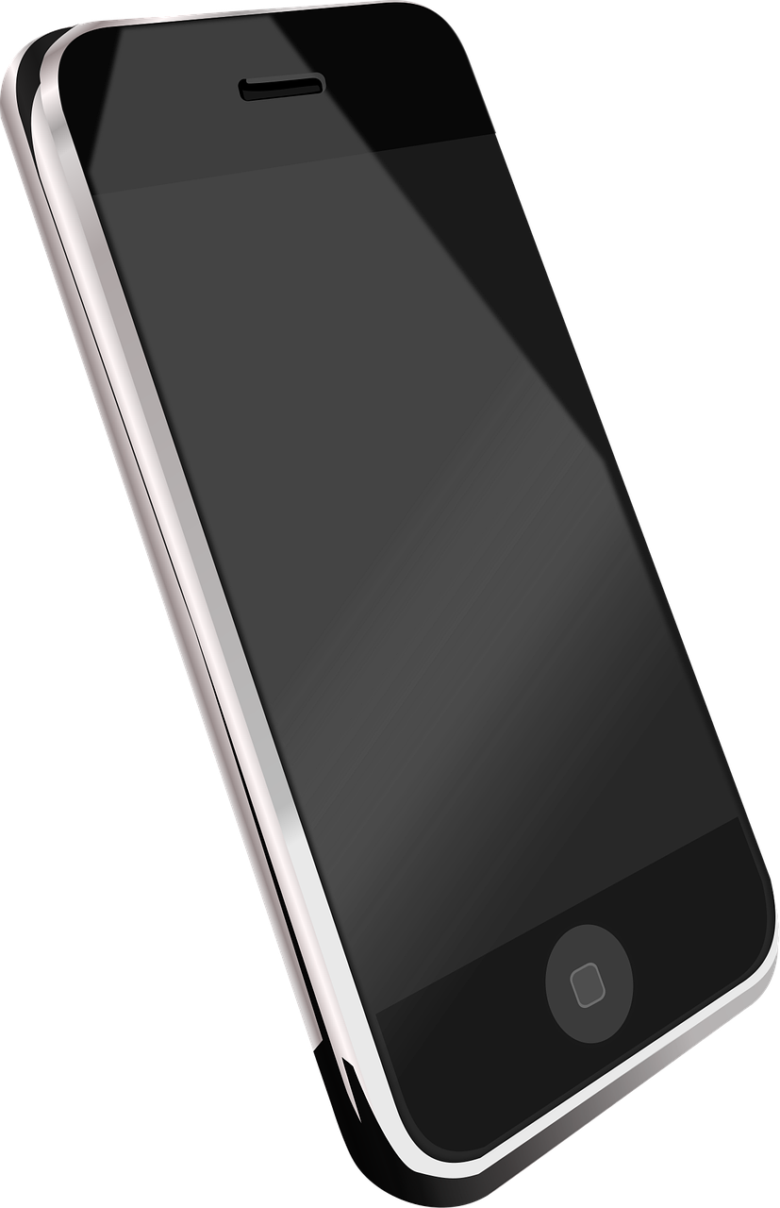
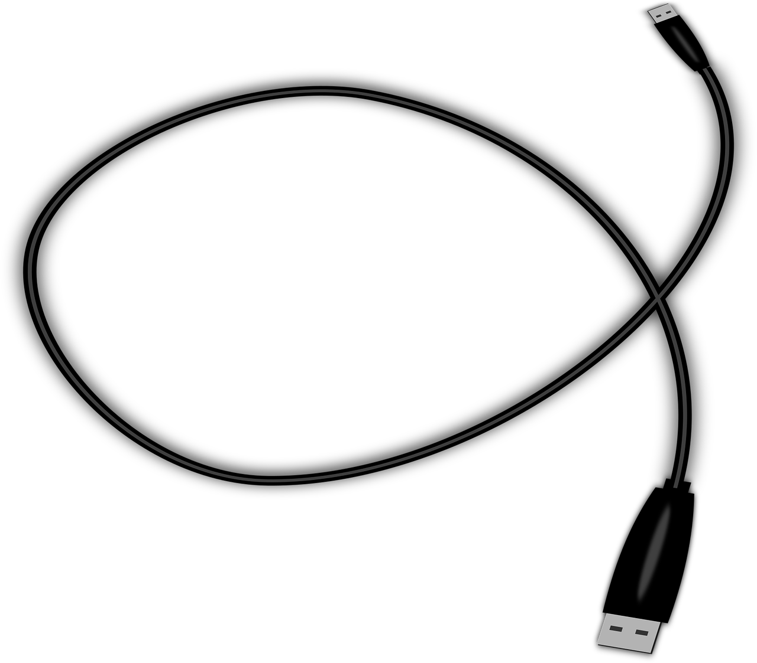
Udstyr på kursus med 3 mødegange
Deltagere medbringer:
Mobiltelefon og/eller tablet
AOF medbringer:
Forlængerkabler

Slide 4
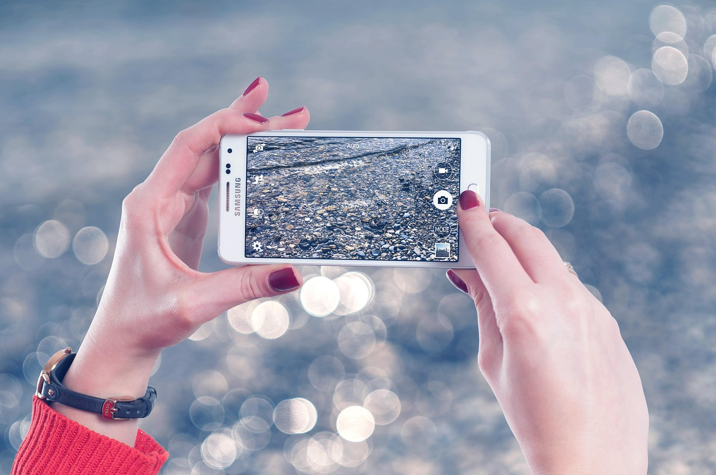
Fotobehandling på mobil/tablet
Kursusvarighed: 3 mødegange á 3 timer
Roligt tempo, trin-for-trin instruktioner
Praktiske øvelser

Slide 5

Formål med kurset
Lær grundlæggende færdigheder i mobilfotografering
Lær om fokus og lys
Lær enkle og effektive redigeringsværktøjer
Lær kreative udtryk og effekter på billedet
Bliv mere sikker i at tage billeder og redigere dem
Lær at gemme og finde billederne igen
Lær at dele på facebook, sende i besked mv.

Slide 6
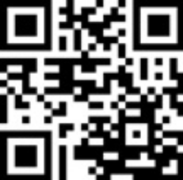
Tilmelding & fremmøde
Forløb:
I alt 3 gange – en gang ugentligt
3 timer hver gang
Ved tilmelding er man automatisk tilmeldt 3 gange
Udeblivelse
Ved sygdom, ferie enkelte dage mv. – Ring ikke
Hvis forhindret i kurset: Se vejledning i bekræftelsesmail
_______________________________________________________
Tilmelding:
aofdk.onlinebooq.dk

